Slide 1
Rafmagnið og landsbyggðirnar Í auga stormsins
Kynning á fundi hagsmunaráðs Landsnets 30. janúar 2020
Kristján Þ. Halldórsson

Slide 2
Út frá sjónarhóli Byggðastofnunar
Landsbyggðirnar búi við stöðugleika og gæði í raforku:
Afhendingaröryggi – hringtengingar, traustar línur/strengi, varaafl, mönnun, ...
Framboð á raforku styðji vöxt samfélaga og þróun í atvinnulífi
Afhendingarmáti styðji þróun atvinnulífs (þrífösun)
Gæði rafmagns – tíðni og spenna stöðug
Fjarskiptakerfi detti ekki út vegna rafmagnstruflana
Óveðrið í desember leiddi í ljós veikleika

Slide 3
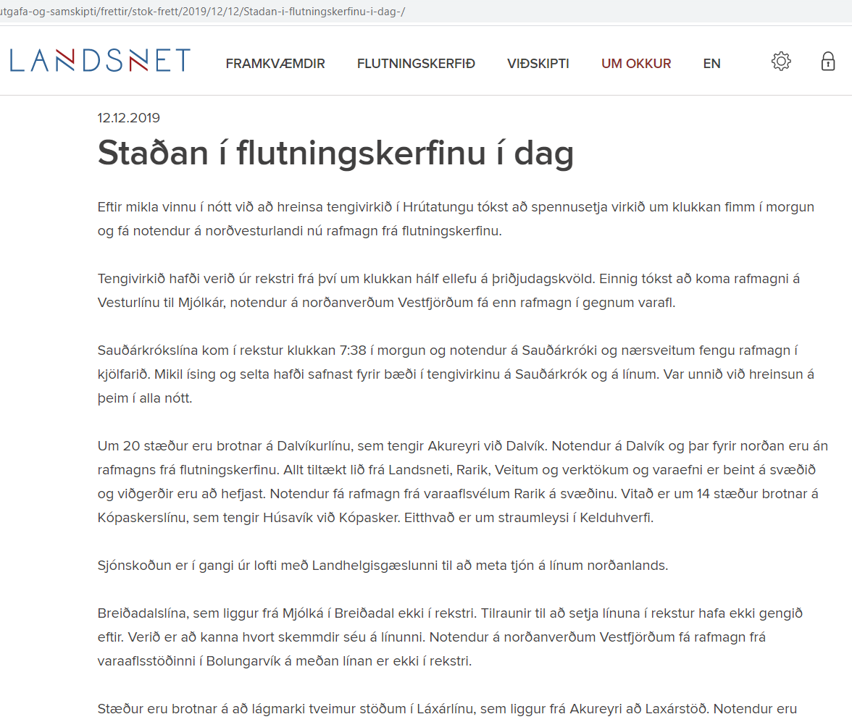

Slide 4
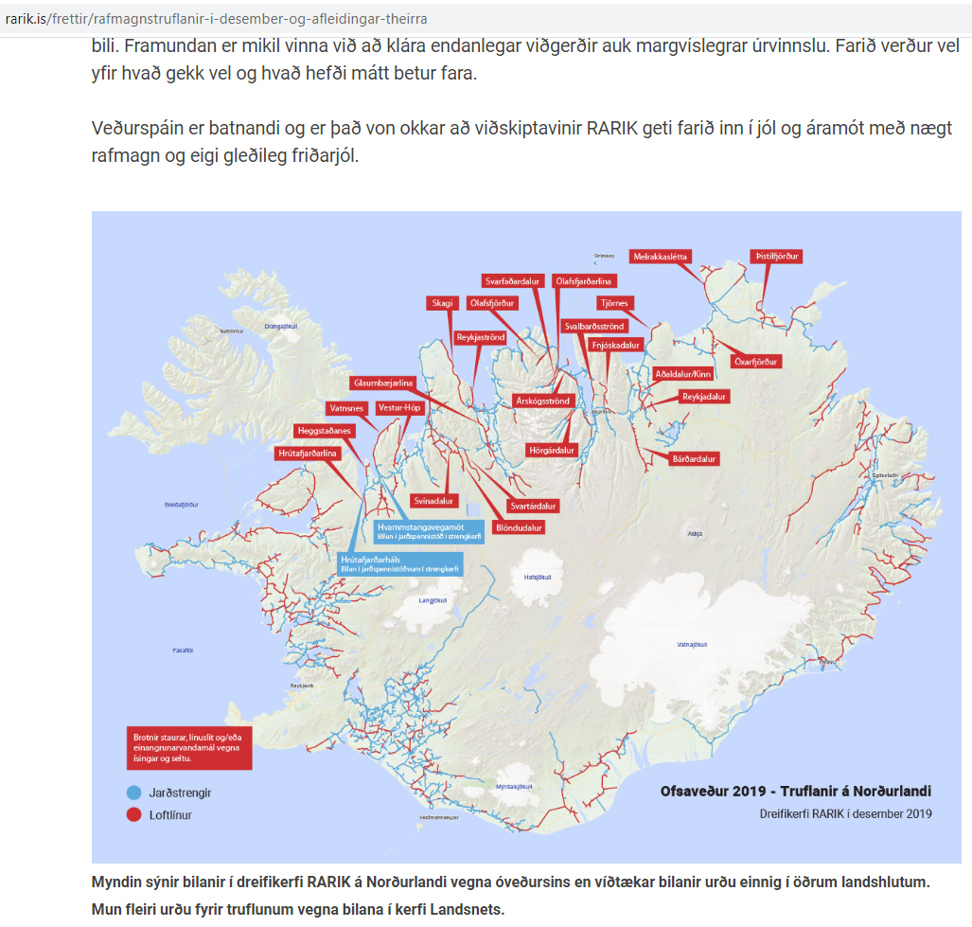

Slide 6
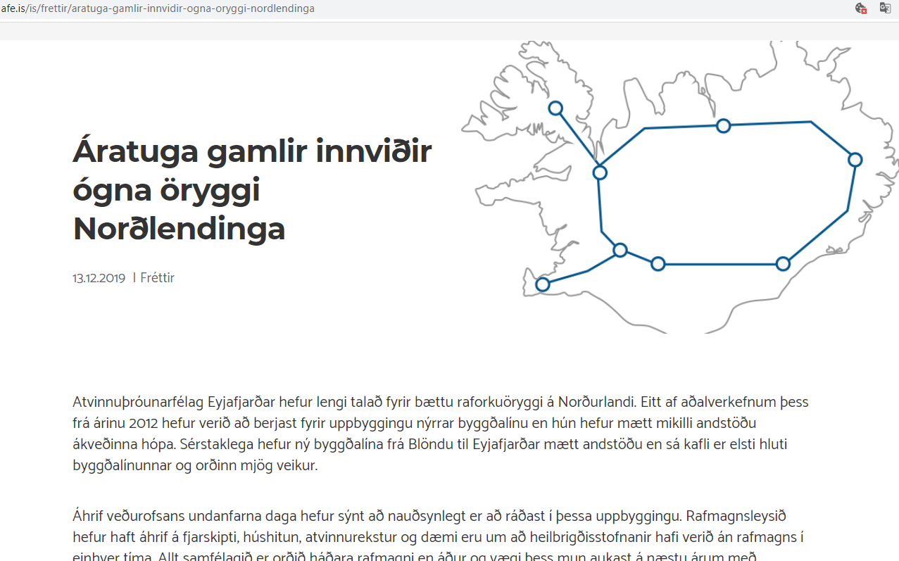
Nokkur dæmi um viðbrögð við rafmagnstruflunum

Slide 7
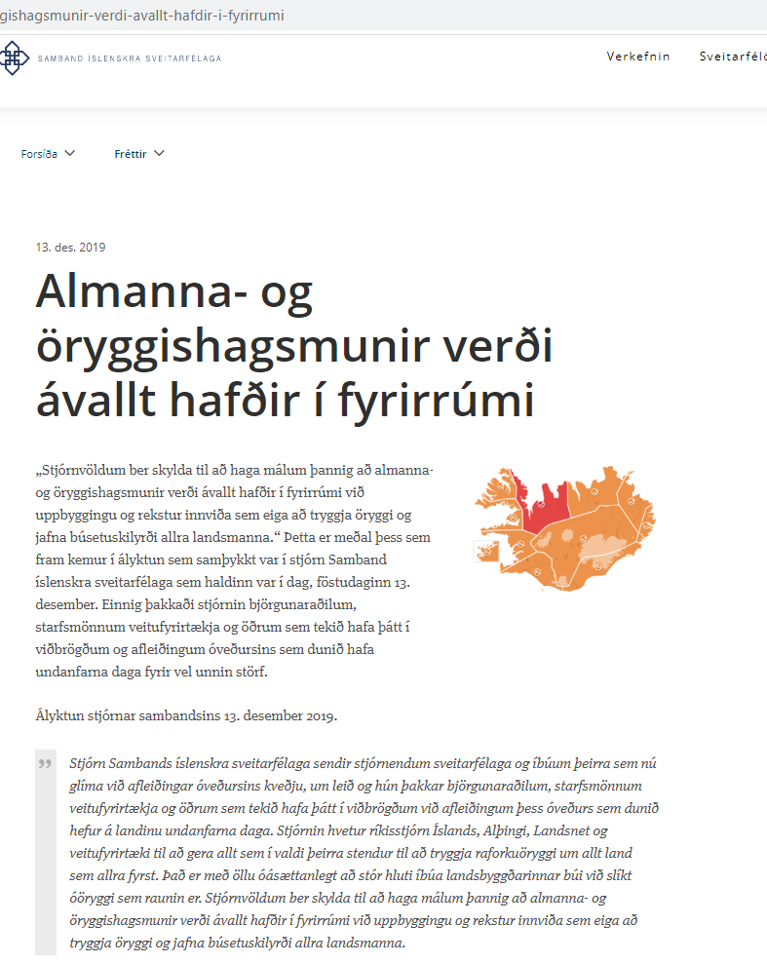

Slide 8
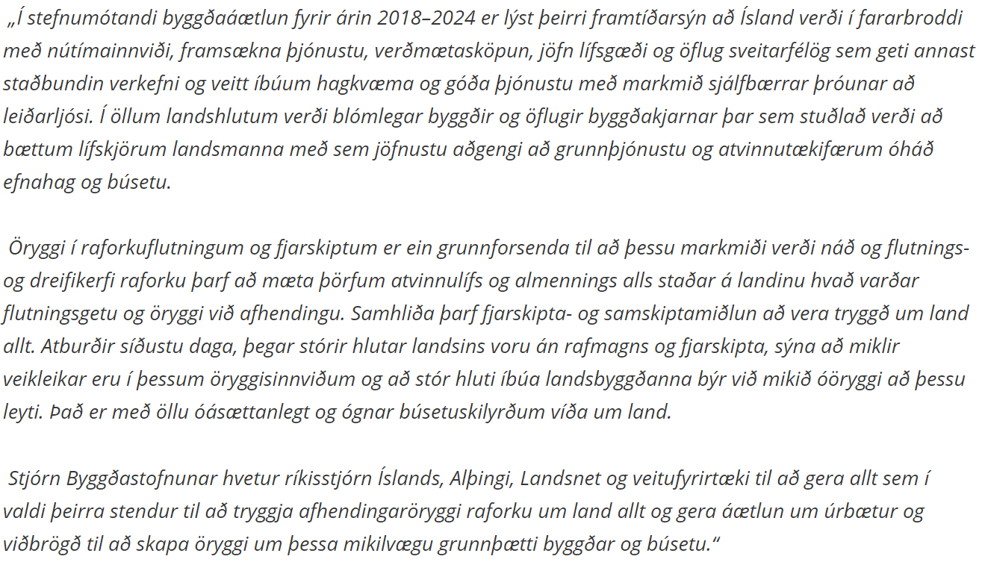
Ályktun stjórnar Byggðastofnunar 17. desember 2019:

Slide 9
Dæmi um reynslu íbúa á Norðausturhorninu „dagbók“ þess sem hér stendur

Slide 10
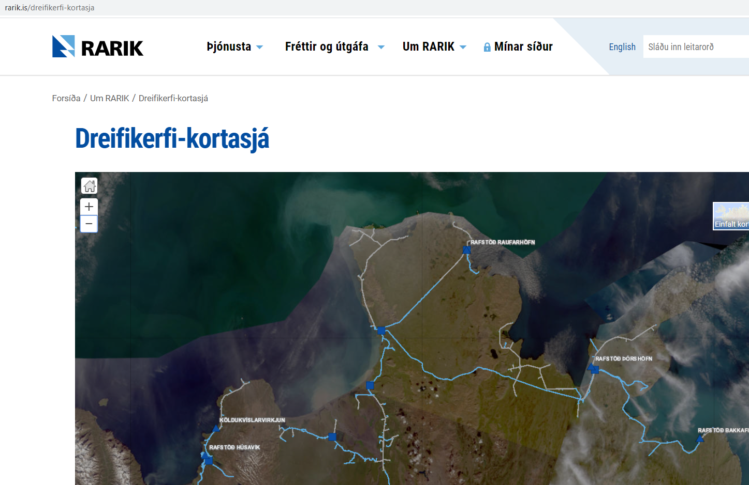
Helstu skemmdir á línum við Öxarfjörð
Þorpin með varaafl en það er takmarkað, vélar litlar
Sveitirnar rafmagnslausar sólarhringum saman
Truflanir á rekstri fyrirtækja
Hitaveitu haldið gangandi með mörgum varaaflstöðvum
Kalt í húsum í dreifbýli þar sem ekki var rafmagn á hringrásardælur
Fleiri glærur KÞH um reynslu og stöðu íbúa í dreifbýlinu
Ó.fleri......veðrið í desember leiddi í ljós veikleika
Kópaskerslína Landsnets í Núpasveit

Slide 11
Þriðjudagur,10. desember
Rafmagn fór af Melrakkasléttu og Öxarfirði á milli 9 og 10:30.
Rafmagn fór af Kópaskeri 11-11:30.
Sveitalínur út á Sléttu og í Öxarfirði mjög illa farnar
Kópaskerslína Landsnets frá Laxá brotnaði mjög illa í Núpasveit
Varaafl á Raufarhöfn og Þórshöfn nýtist ekki á Kópaskeri vegna strengja
Varaaflstöð komin til Kópaskers og gangsett upp úr kl. 17
Rafmagnslaust á Sléttu og í Öxarfirði
Hitaveita Öxarfjarðarhéraðs vann að því að koma varaafli á stofnæðar.
Byrjað að koma varaafli í gang á fjórum dælustöðvum á stofnlögnum
Veitan hefur auk þess varaafl á tveimur stöðvum (Laxeldi Samherja og heimarafstöð) á stofnlögn til Kópasker
Útvarpssendingar féllu niður nema á langbylgju (og neti þar sem rafmagn var)

Slide 12
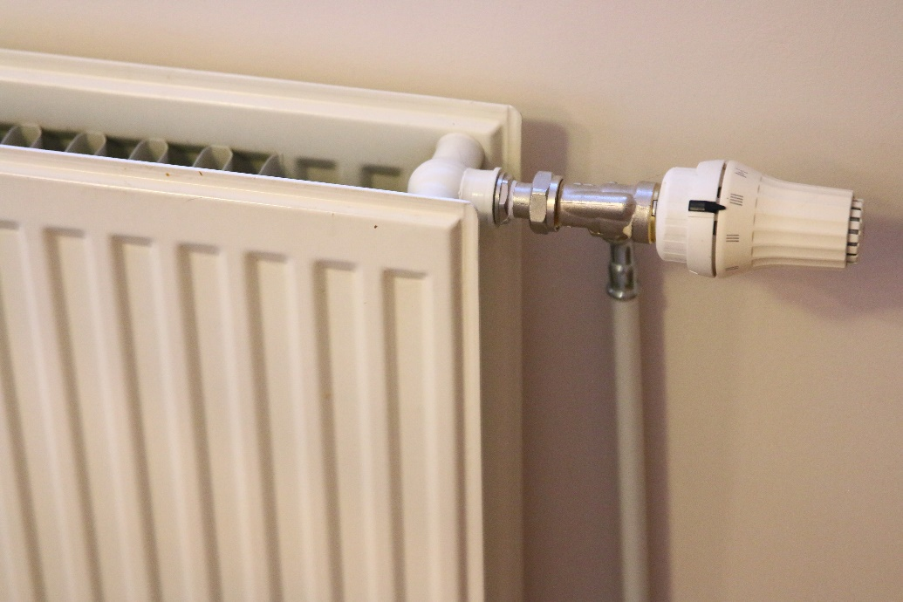
Miðvikudagur,11. desember
Varaafl á Kópaskeri
Rafmagnslaust á Sléttu og í Öxarfirði
Undirritaður reyndi að vinna en þá var orðið rafmagnslaust á Sauðárkróki og öll kerfi stofnunarinnar óvirk.
Hitaveita - Vann að því allan daginn og fram á kvöld að koma varaafli á heimtaugar á sveitabæi.
Komið vatn inn á flesta bæi/hús en margir sveitabæir án varaafls til að knýja hringrásardælur og því kólnaði í húsunum.
Útvarpssendingar lágu niðri nema á langbylgju (og neti þar sem rafmagn var)
Fastlínusímar (netsímar) virkuðu ekki þar sem rafmagnslaust var. Truflanir á gsm-sambandi

Slide 13
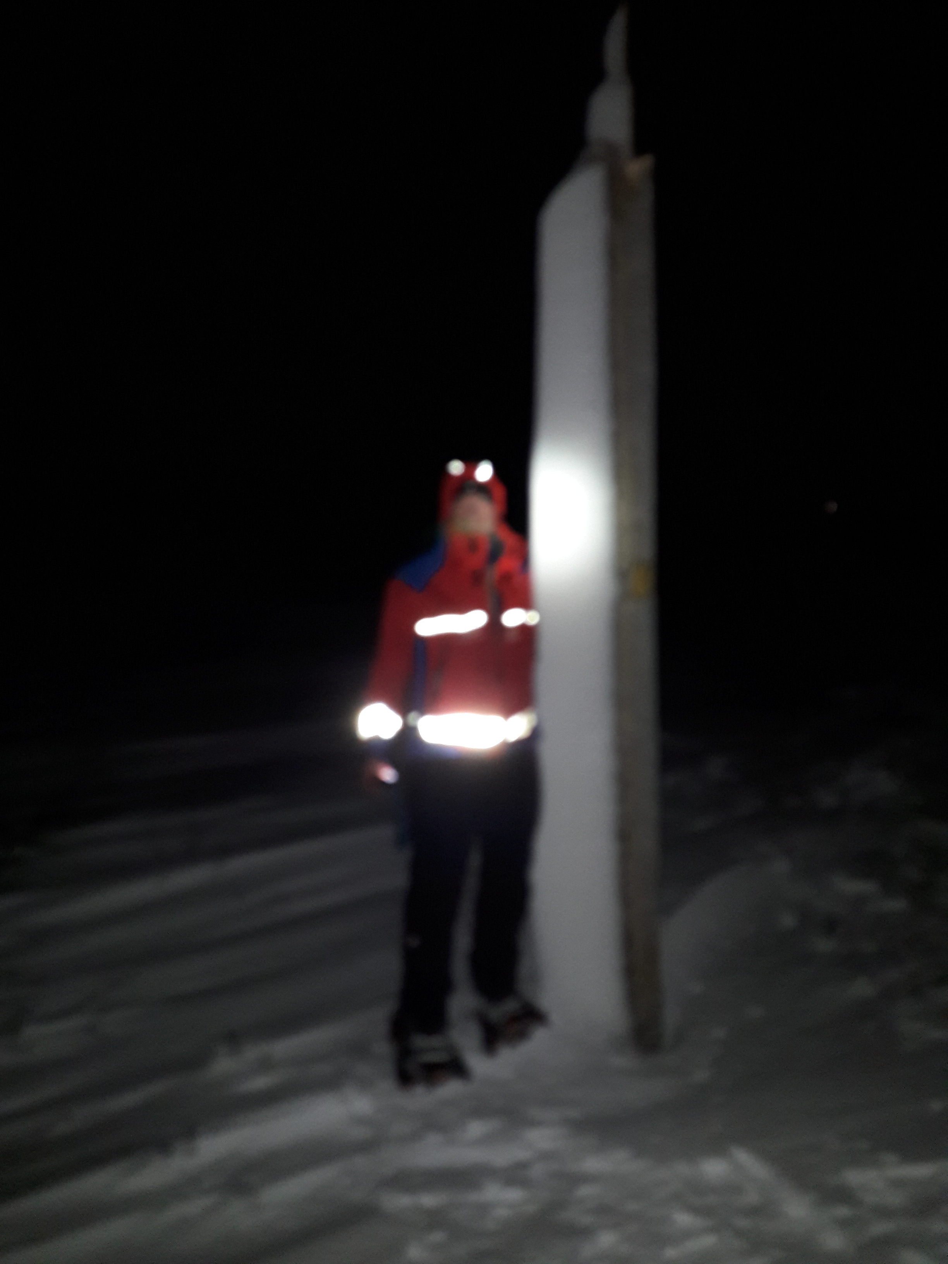
Fimmtudagur,12. desember
Varaafl á Kópaskeri
Rafmagnslaust á Sléttu og í Öxarfirði
Björgunarsveitarútkall við að aðstoða við uppgröft og afísun raflína. Unnið að afísun lína í Öxarfirði og Sléttu fram eftir kvöldi. Björgunarsveitir frá nærliggjandi byggðarlögum og Húsavík
RARIK starfsmenn lögðu nótt við dag og unnu hörðum höndum að viðgerðum ásamt verktökum.
Hitaveita – starfsmenn verktaka unnu að því að koma varaafli á síðustu heimtaugina og að því að keyra varaafl. Ófærð á afleggjurum í sveitunum gerði starfið erfiðara.

Slide 14
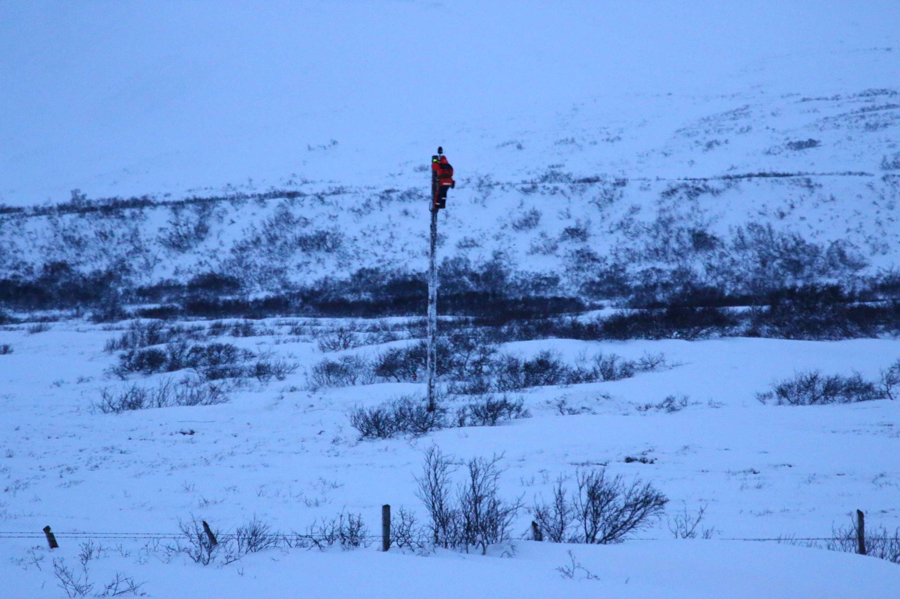
Föstudagur,13. desember
Varaafl á Kópaskeri
Rafmagnslaust á Sléttu
Rafmagn í Núpasveit og hluta Öxarfjarðar með varaafli við tengivirki við Kópasker
Síðustu bæir í Öxarfirði komnir með rafmagn um loftlínu upp úr miðnætti

Slide 15
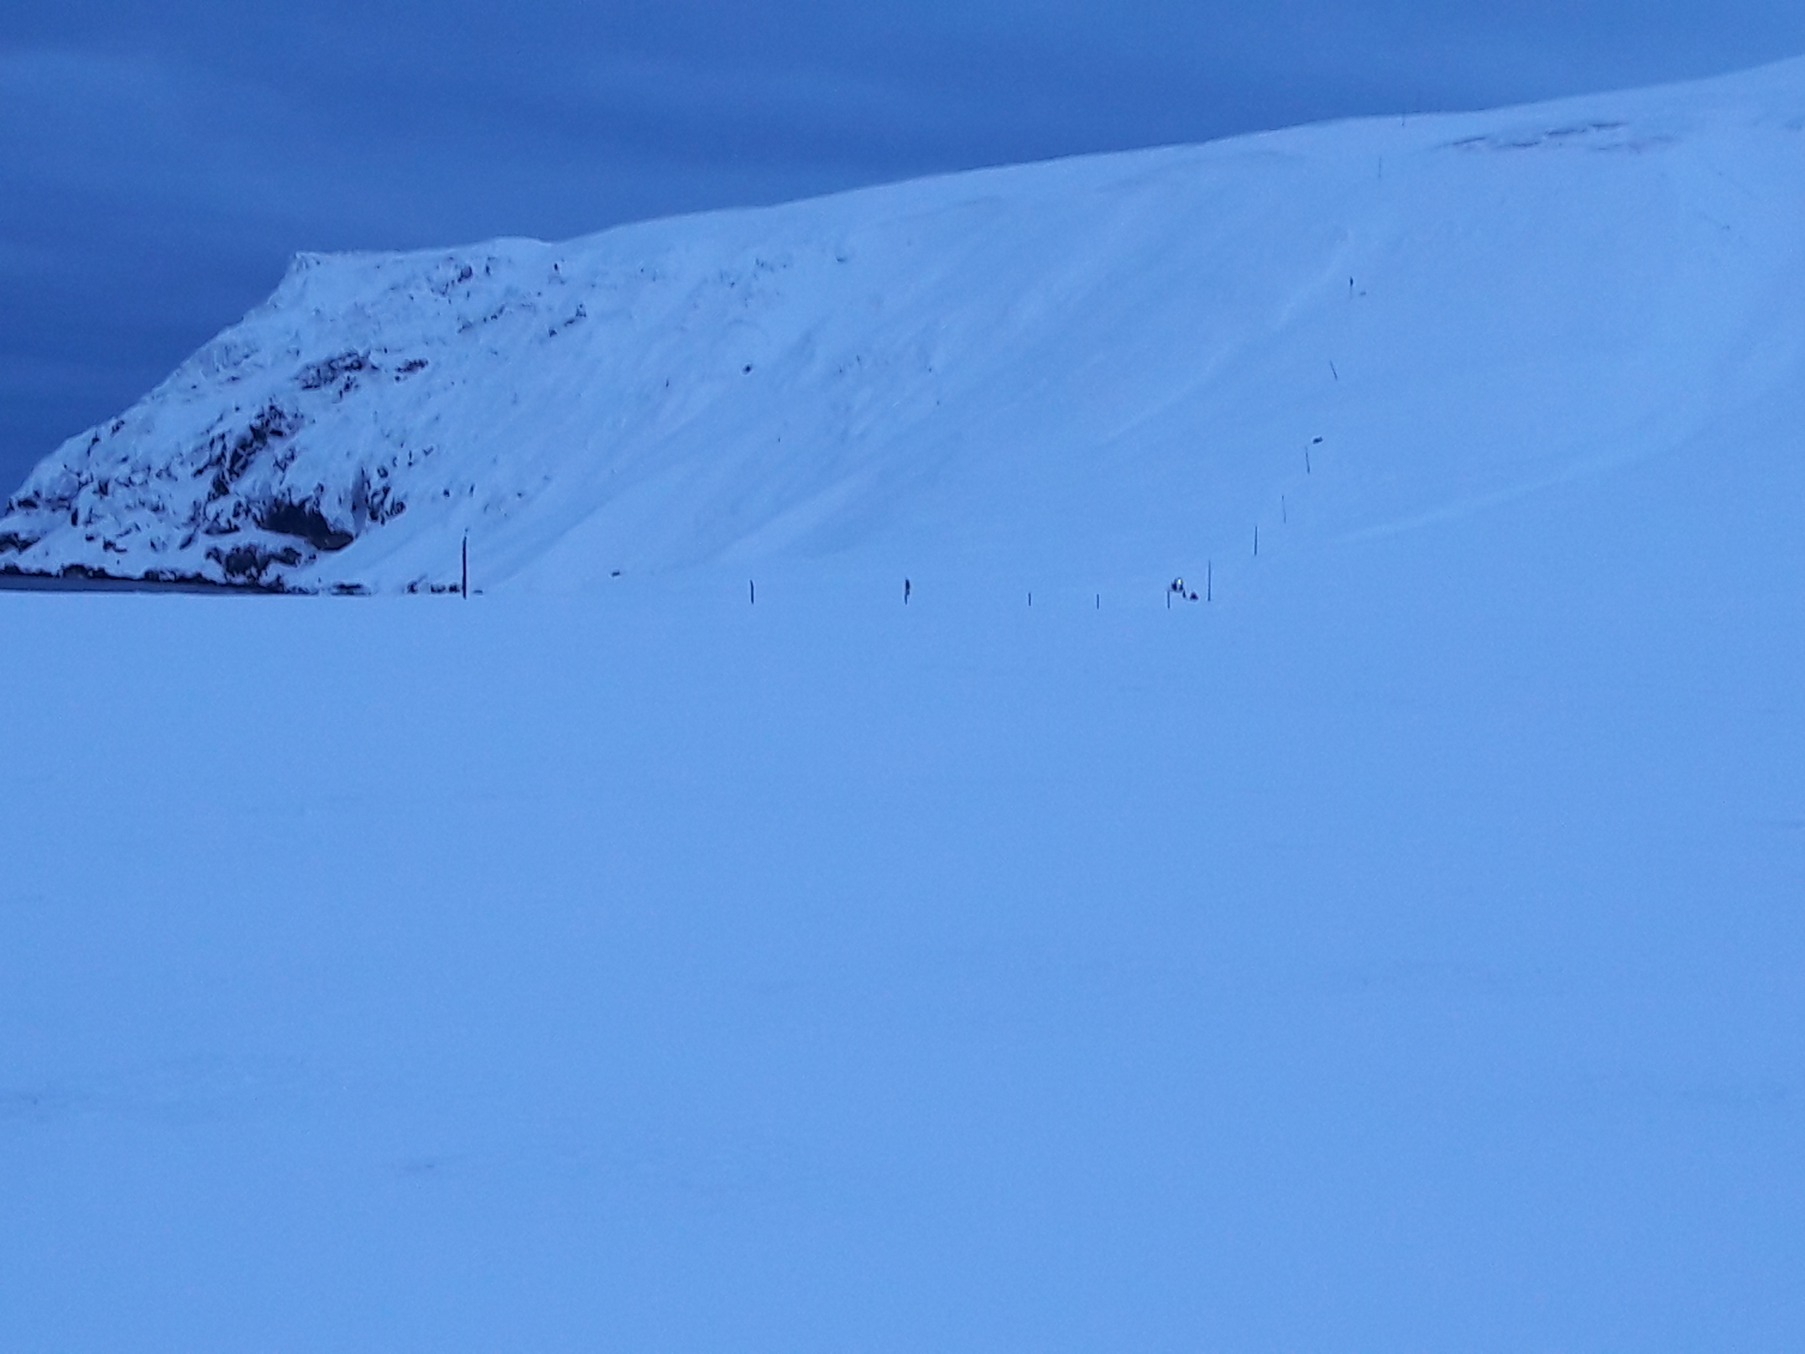
Laugardagur - sunnudagur. 14.-15. desember
RARIK menn unnu hörðum höndum alla helgina að því að gera við og hengja línur upp
Undirritaður í björgunarsveit heimamanna við afísun á Sléttulínu á laugardeginum. Aðrar sveitir einnig að störfum
Aðfaranótt mánudags 15. desember
Rafmagn komst á Sléttulínu

Slide 16
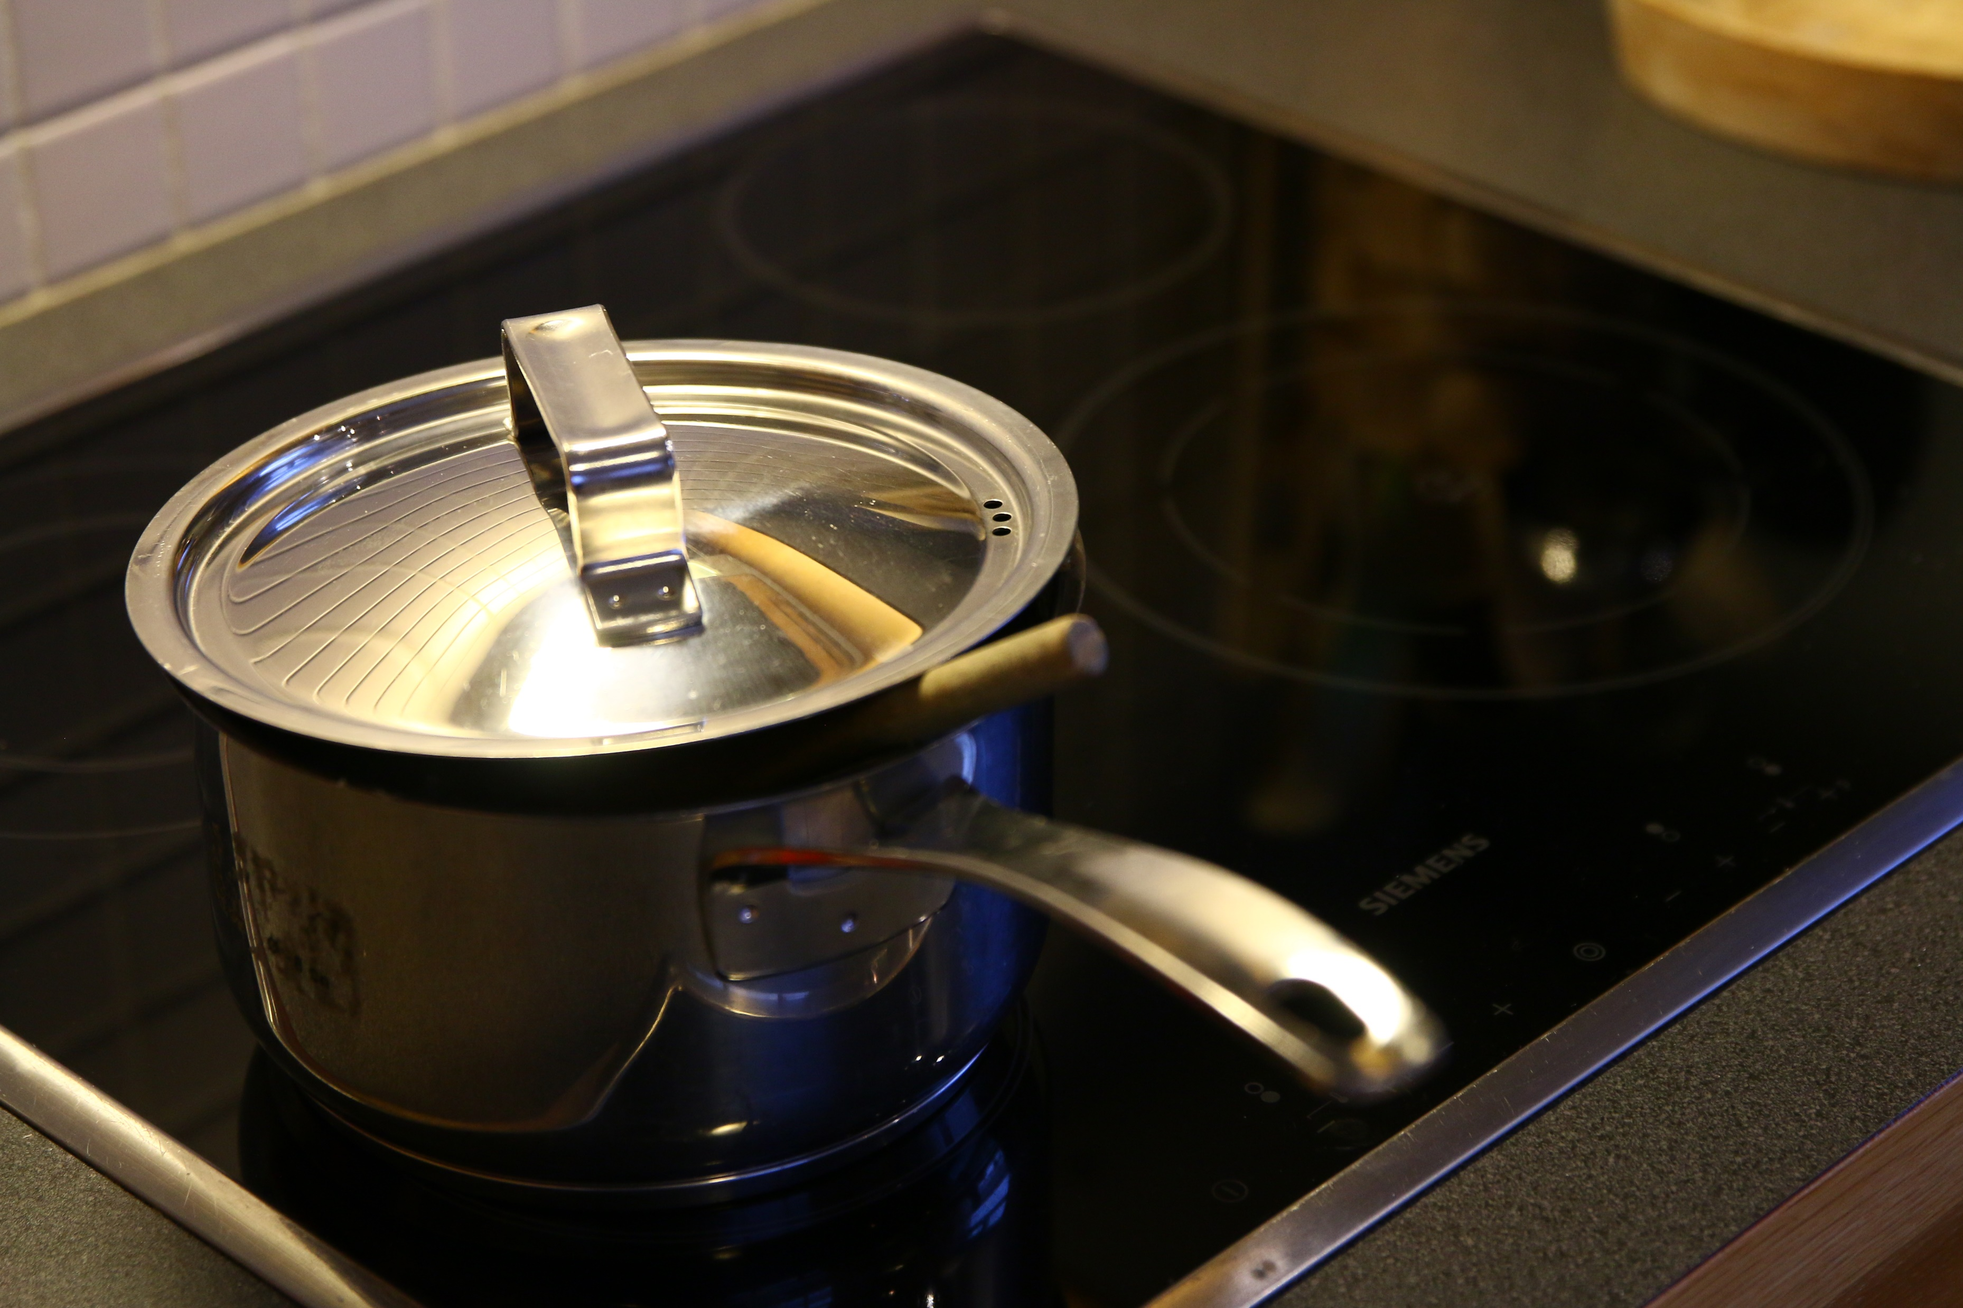
Fimmtudagur 19. desember
Rafmagni hleypt á Kópaskerslínu um kvöldmat og hægt að hætta keyrslu varaafls og beita aðhaldi í rafmagnsnotkun á Norðausturhorninu.

Slide 17
Við fórum tiltölulega vel út úr þessu þar sem veður var mun skaplegra en á mið- og vestanverðu Norðurlandi
Starfsmenn RARIK og Landsnets lögðu nótt við dag undir gríðarlegu álagi – eiga miklar þakkir skildar
Mikil truflun og margir einstaklingar í samfélaginu frá vinnu dögum saman, m.a. vegna útkalla björgunarsveita í viðgerðarstörfum
Fyrirtæki verða fyrir tjóni vegna truflana og skorts á rafmagni. Dæmi:
Vinnslur á Þórshöfn og Raufarhöfn ekki á fullum afköstum vegna smæðar varaaflstöðva
Ekki er staðsett varaafl á Kópaskeri að jafnaði og stöðin hefði ekki dugað fyrir sveitirnar
Hitaveita Öxarfjarðar greiddi um 2,5 mkr (án vsk) fyrir keyrslu á varaafli og umstangið við það. Um helmingur af árlegum raforkukaupum.
FM útvarp alveg úti, truflanir á síma en ljósleiðari hélt sambandi lengst af á heimilum með rafmagn.
Erfitt fyrir mörg heimili í dreifbýlinu vegna kulda, sambandsleysis og annarra þátta heimilishalds sem fóru úr skorðum

Slide 18
Þakka áheyrnina

